Slide 1

Тема:«ПОГОДА»
6 КЛАСС
Учитель географии
Рожкова Н.В.

Slide 2


Slide 3
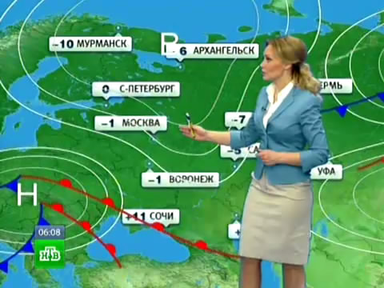

Slide 4



ПОГОДА
План урока:
Что такое погода?
Причины изменения погоды.
Типы погоды.
Прогноз погоды.

Slide 5
ПОГОДА
Элементы погоды
Явления погоды
Температура
Давление
Влажность
Ветер
Облачность
Атмосферные
осадки

Slide 6



ПОГОДА
Погодой называется состояние тропосферы в данном месте и в данный момент или за какой-либо промежуток времени (за сутки, несколько суток, месяц, сезон).
Главное
свойство погоды - изменчивость

Slide 7
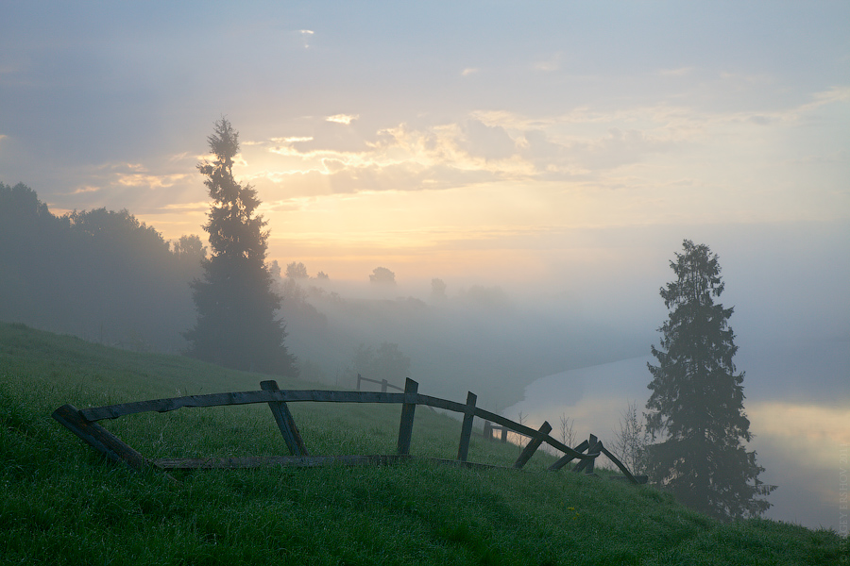
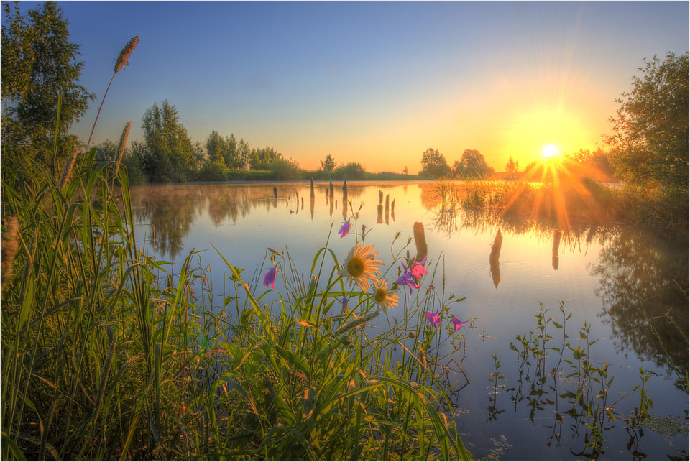

Slide 8
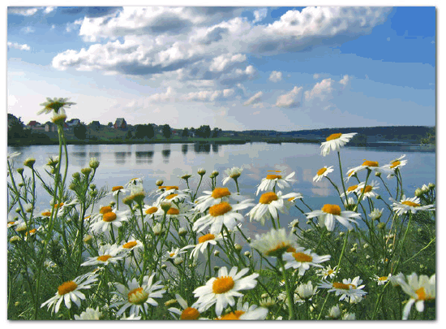

Slide 9
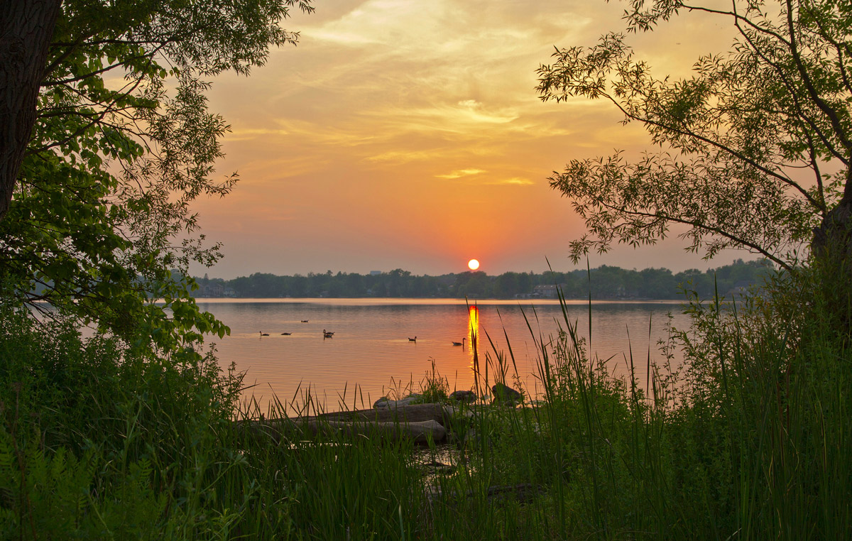
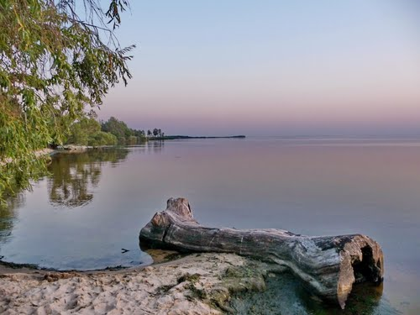

Slide 10
ПОГОДА
Тип погоды – это обобщенная характеристика погоды, включает средние суточные t, состояние облачности, осадки, наличие ветра.

Slide 11
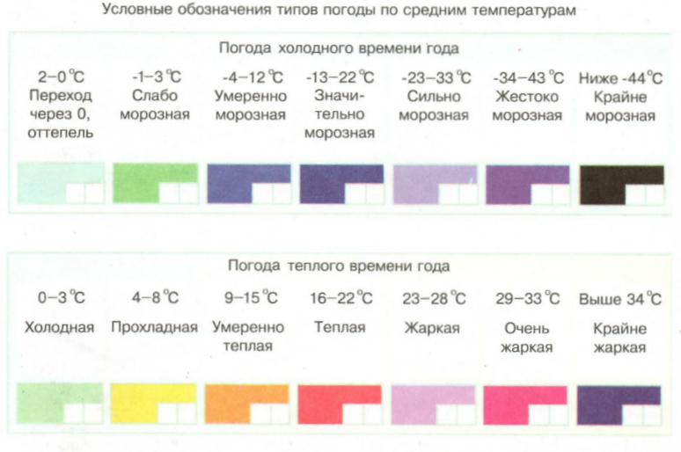
Условные обозначения типов погоды по средним температурам
Погода холодного времени года
Погода теплого времени года

Slide 12
ПОГОДА
Главная причина изменения погоды – постоянное перемещение воздуха из-за неравномерного нагревания земной поверхности Солнцем.

Slide 13
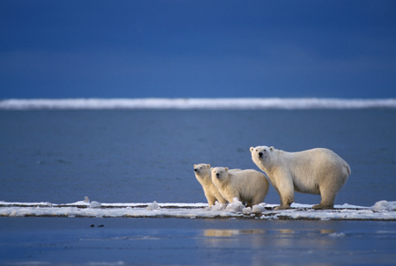
Над снегами и льдами Арктики воздух холодный, сухой, прозрачный.

Slide 14
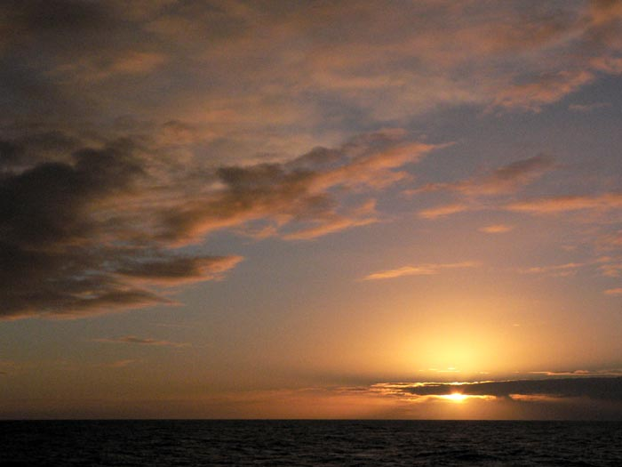
Над теплыми водами Атлантического океана воздух теплый, влажный.

Slide 15
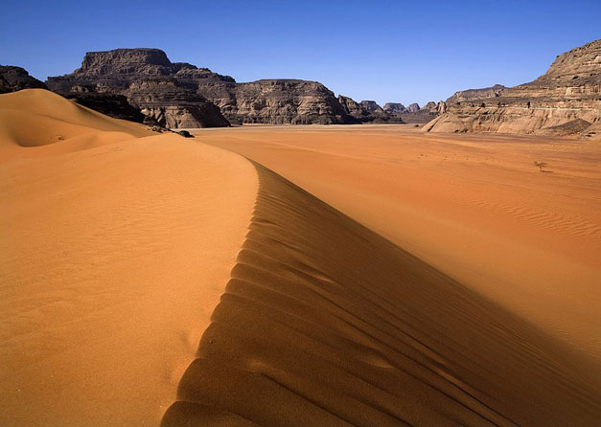
Над раскаленными пустынями летом – сухой, горячий, запыленный

Slide 16
Воздушные массы – это большие объёмы воздуха тропосферы, обладающие однородными свойствами:
температурой,
давлением,
влажностью,
прозрачностью

Slide 17
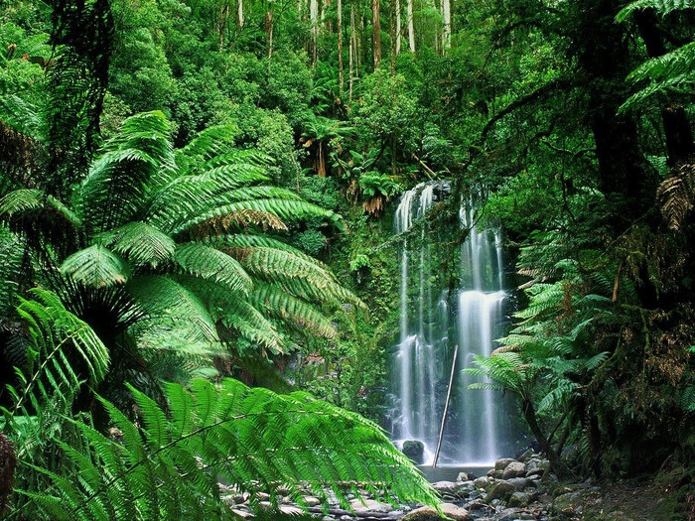
У экватора погода все время жаркая

Slide 18
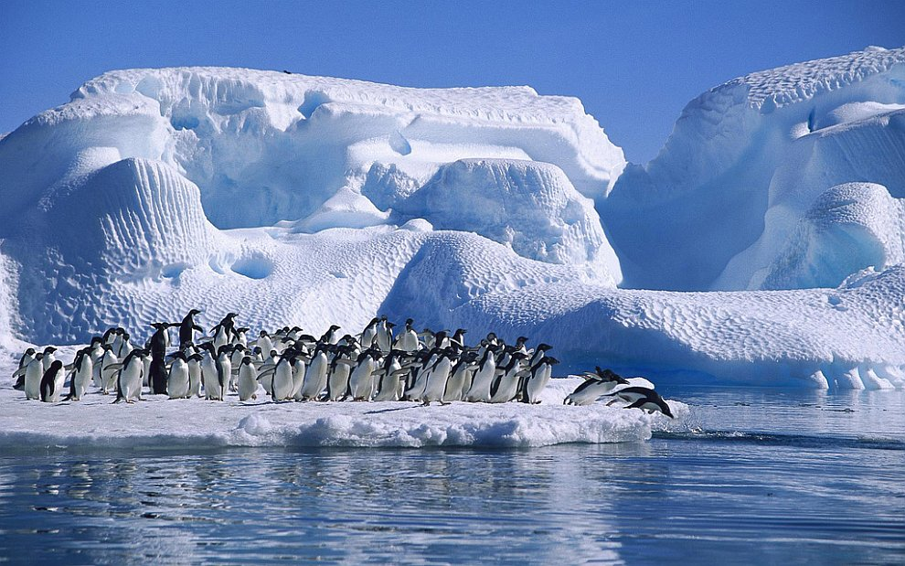
У полюсов погода все время морозная.

Slide 19
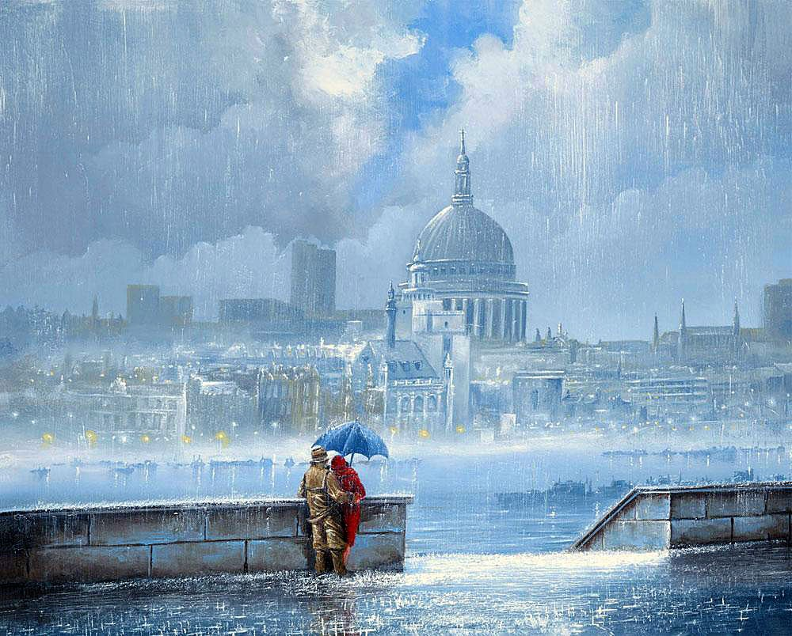

Slide 20
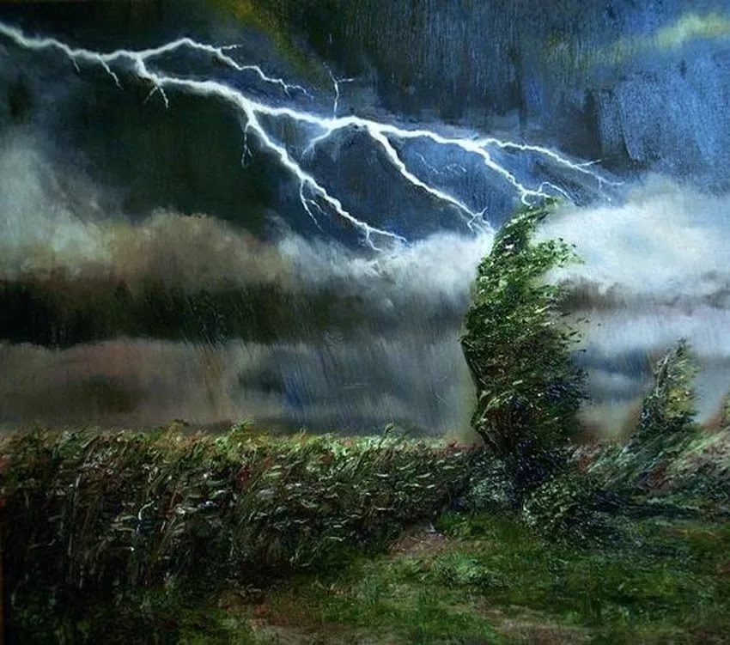
“Внезапно небо прорвалось
С холодным пламенем и громом,
И ветер начал вкривь и вкось
Качать сады над нашим домом…”.
Н.М. Рубцов

Slide 21
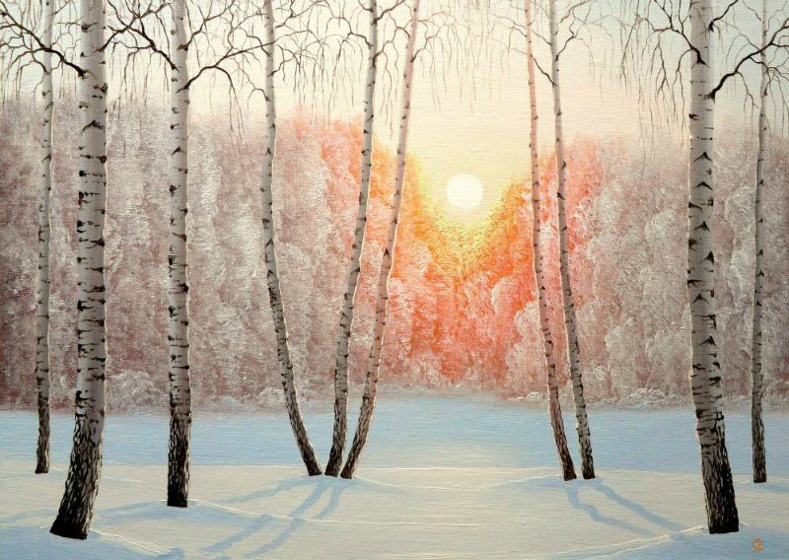
“Под голубыми небесами
Великолепными коврами,
Блестя на солнце, снег лежит...”.
А.С. Пушкин

Slide 22
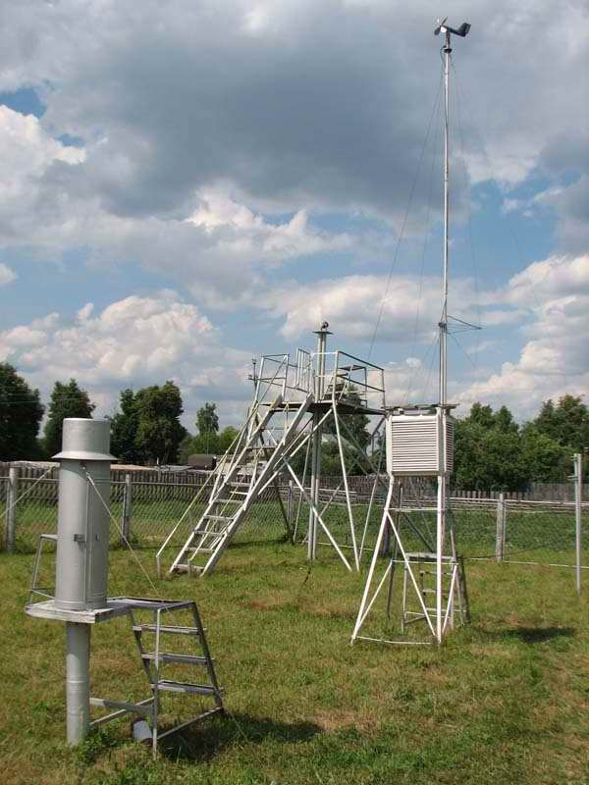
Метеорология - это наука об атмосферных явлениях, занимающаяся составлением карт погоды.
Метеорологические станции
Метеорологические спутники
Всемирная метеорологическая организация

Slide 23
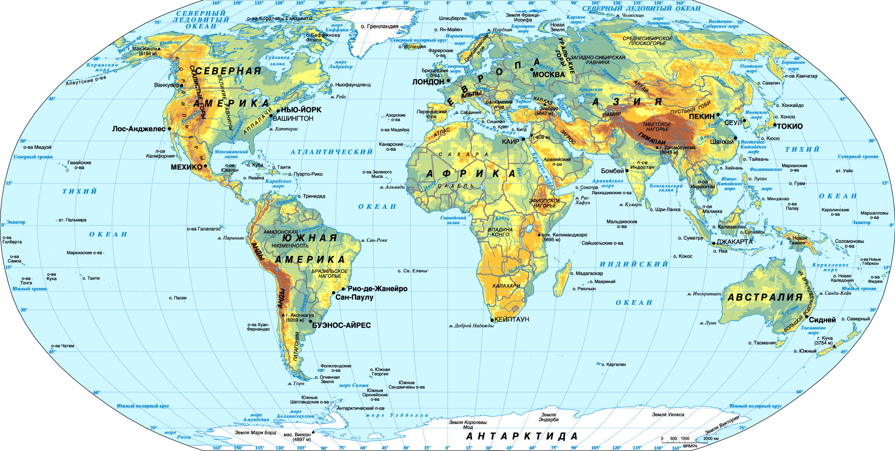
Всемирных метеорологических центров на Земле всего три: в Москве, Вашингтоне (США), Мельбурне (Австралия).
Мельбурн

Slide 24
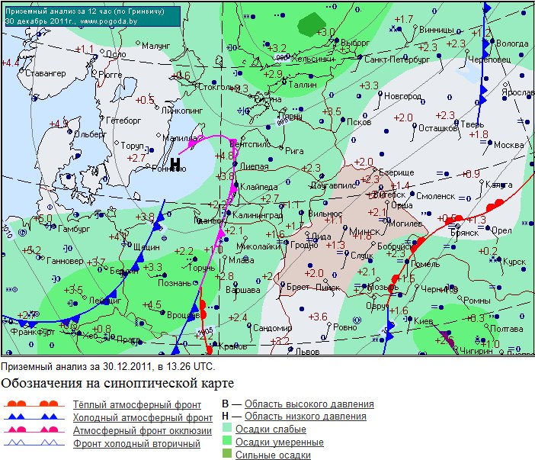
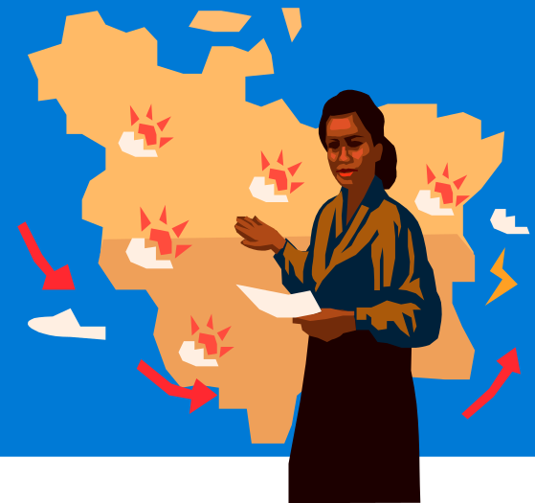
Карты погоды
Синоптики – люди, занимающиеся составлением прогноза погоды

Slide 25
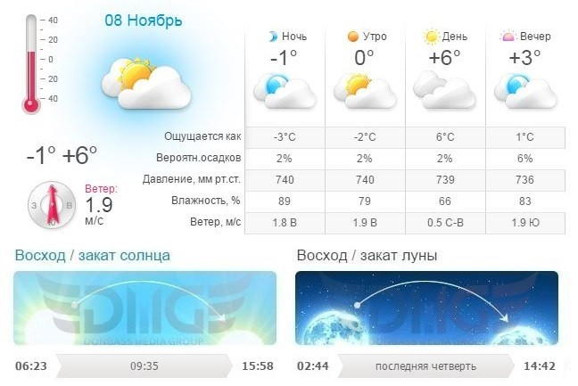




Погода в Буденновске
14.03
 | Характеристики погоды, атмосферные явления |  | Tемпература воздуха, °C | Атм. давл.,мм рт. ст. | Ветер,м/с | Влажность воздуха, %
Ночь |  | Облачно | +6 | 747 | Ю 1 | 97
Утро |  | Облачно | +10 | 749 | Ю 2 | 92
День |  | Облачно | +17 | 749 | СЗ 1 | 42
Вечер |  | Ясно | +9 | 750 | СВ 4 | 88

Slide 26

План описания погоды
За какой промежуток времени (день, неделю, месяц) дается описание.
Наибольшая, наименьшая температура воздуха, закономерность изменения температуры.
Определите суточную амплитуду температуры воздуха.
Определите среднюю суточную температуру воздуха.
Облачность.
Атмосферное давление. Изменение давления.

Slide 27
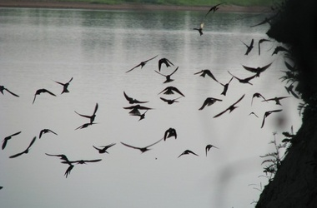
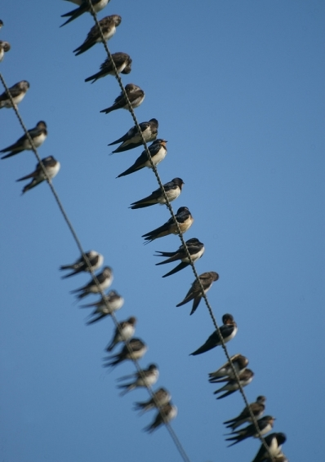
Живые барометры.
Приметы пасмурной погоды
Ласточки и стрижи летают низко над землей

Slide 28
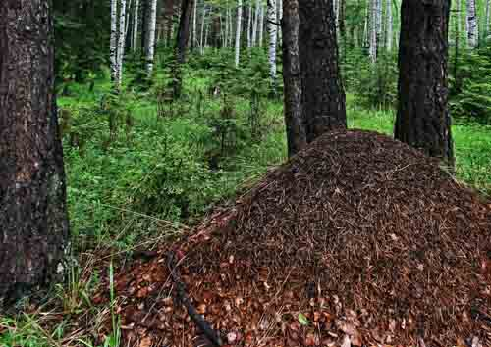
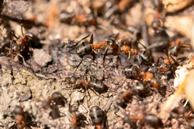
Живые барометры.
Приметы ненастной погоды
Муравьи спешно возвращаются и заделывают входы в муравейник средь бела дня.
Приметы ясной погоды
Муравьи расширяют входные отверстия на куполе муравейника.

Slide 29
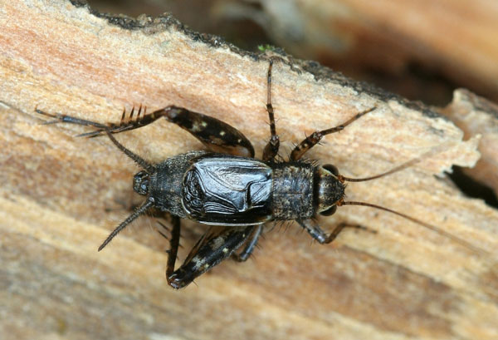
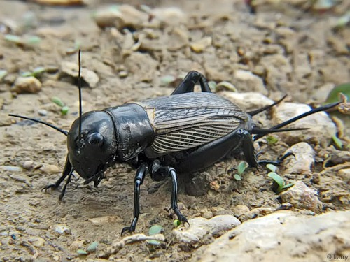
Живые барометры.
Приметы ненастной погоды
Сверчок молчит.
Приметы ясной погоды
Сверчок стрекочет поздно вечером.

Slide 30

Домашнее задание
§ 39
Соберите как можно больше народных примет, с помощью которых можно предсказывать погоду.

